Slide 1
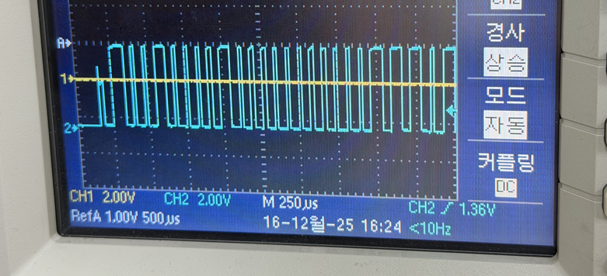
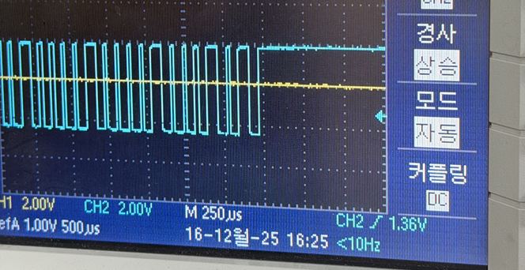
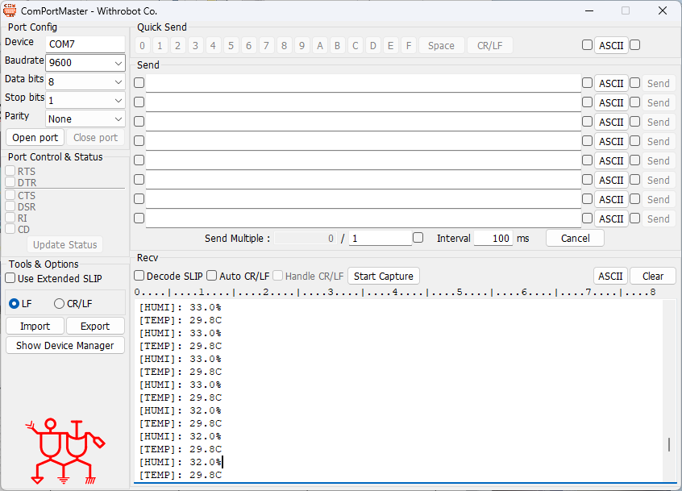


1. DHT11 GPIO 오실로스코프 파형 분석
00100001/00000000/00011101/00001000/01000101
그림1. 오실로스코프 측정 파형
Data | Bin | Dec
Humi High | 0010 0001 | 33
Humi Low | 0000 0000 | 0
Temp High | 0001 1101 | 29
Temp Low | 0000 1000 | 8
Check Sum | 0100 0101 | 69
- 분석 결과
: 데이터 및 체크섬
검증 완료!
그림2. 센서 데이터 측정
표1. 파형 분석

